Slide 1
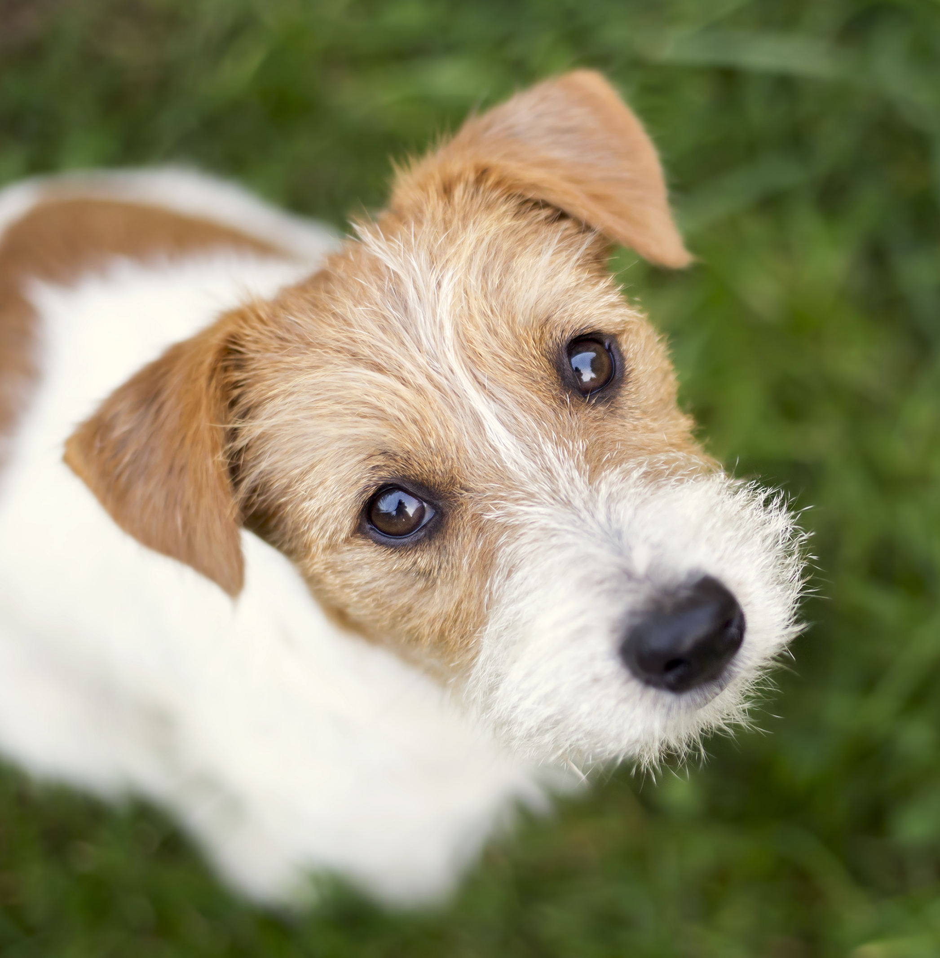

I nostri ospiti nel canile convenzionato
«Camilla Residence»
Comune di Montecastrilli
settembre 2024

Slide 2
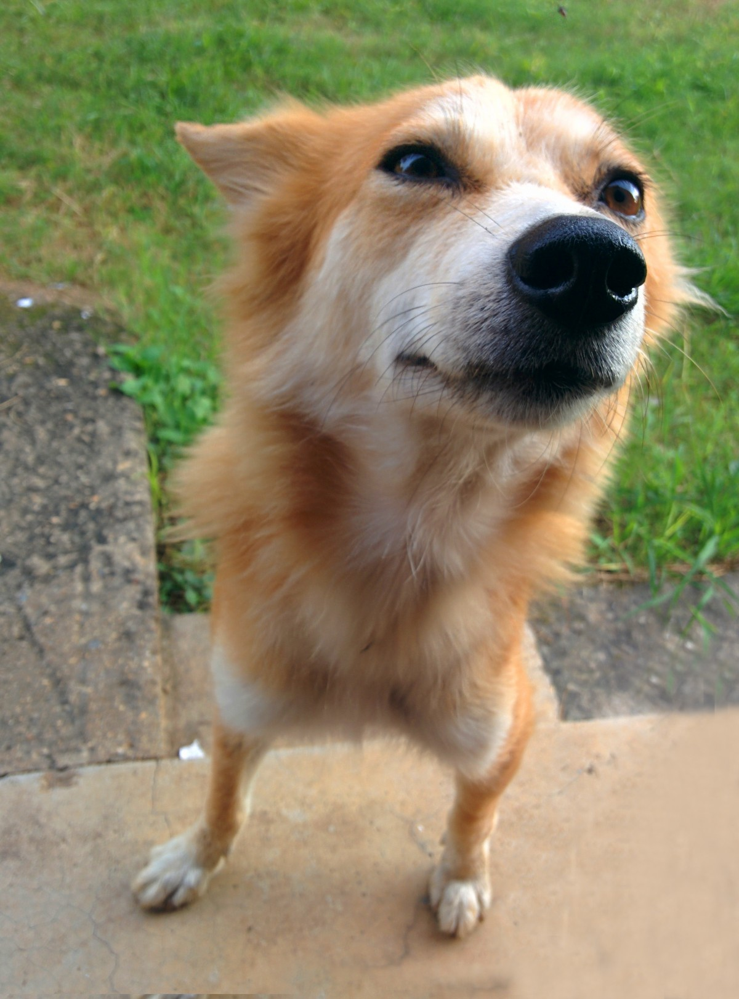
Se adotterai un cane dal nostro canile:
Migliori il benessere dell’animale, donandogli una casa ed una famiglia
Ricevi un contributo di 400 € per ogni cane adottato
Qualora volessi, l’ intervento di sterilizzazione del cane è a carico del Comune
Leggi il regolamento completo cliccando qui

Slide 3
Taglia
Piccola

Slide 4
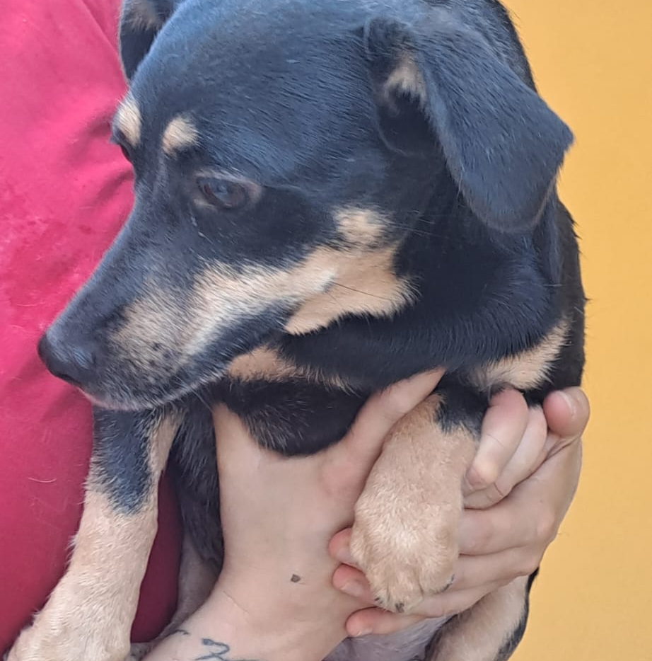
Gaetana
Femmina
Meticcia
Anno di nascita: 2020
Gaetana è timida con gli umani,
socievole con i simili
Taglia Piccola

Slide 5
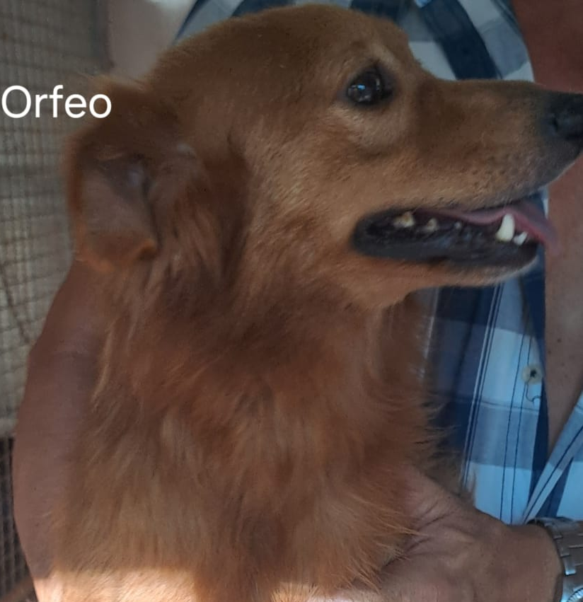
Orfeo
Maschio
Meticcio
Anno di nascita: 2022
Orfeo è socievole con gli umani
e con i simili
Taglia Piccola

Slide 6
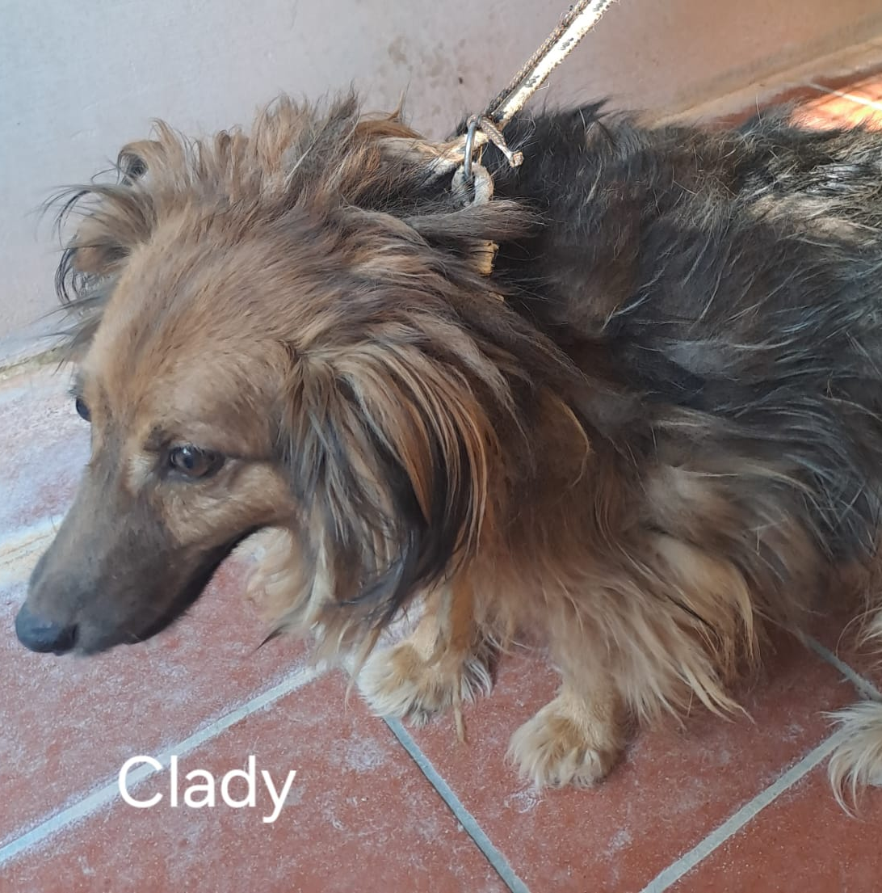
Clady
Maschio
Meticcio
Anno di nascita: 2019
Clady è socievole con gli umani
e con i simili
Taglia Piccola

Slide 7
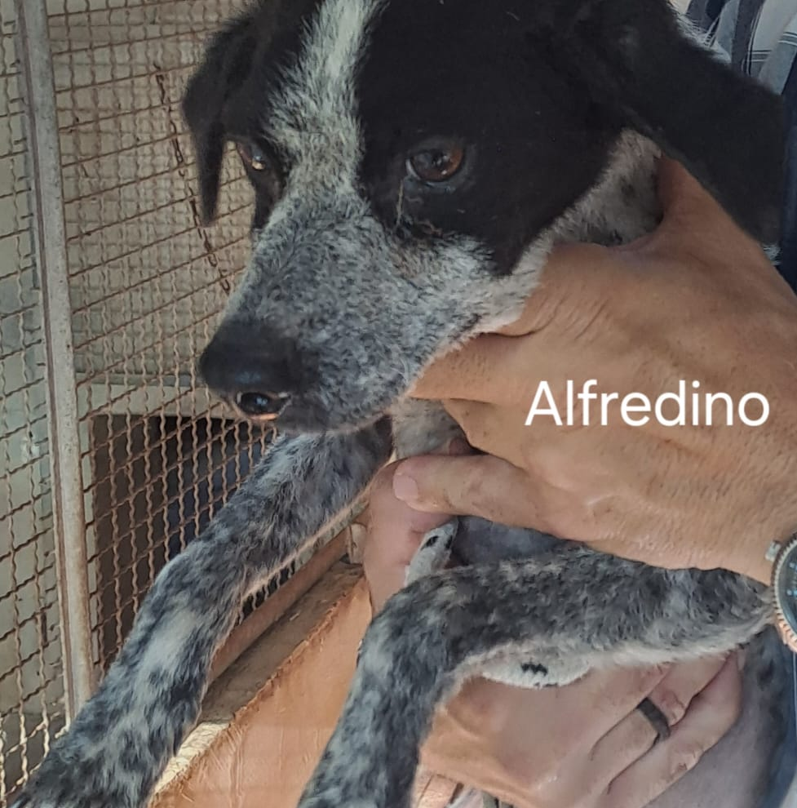
Alfredino
Maschio
Meticcio
Anno di nascita: 2022
Alfredino è molto socievole con gli umani
e con i simili
Taglia Piccola/Media

Slide 8
Taglia
Media

Slide 9
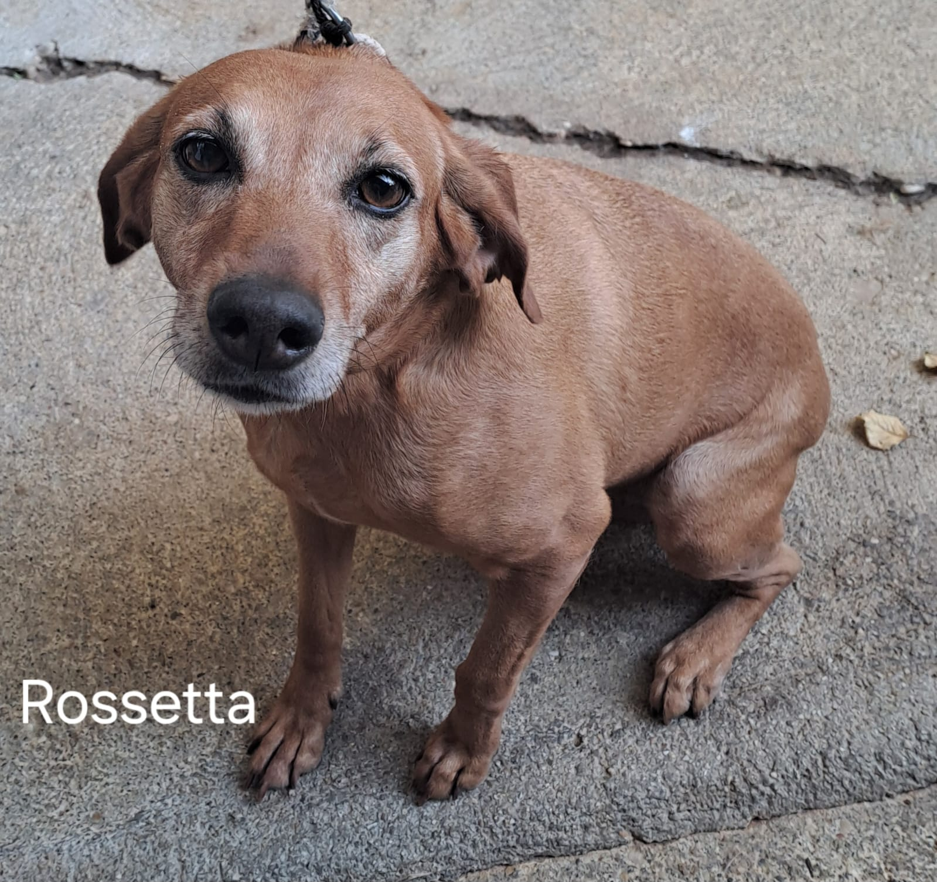
Rossetta
Femmina
Meticcia
Anno di nascita: 2017
Rossetta è molto socievole con gli umani
e con i simili
Taglia Media

Slide 10
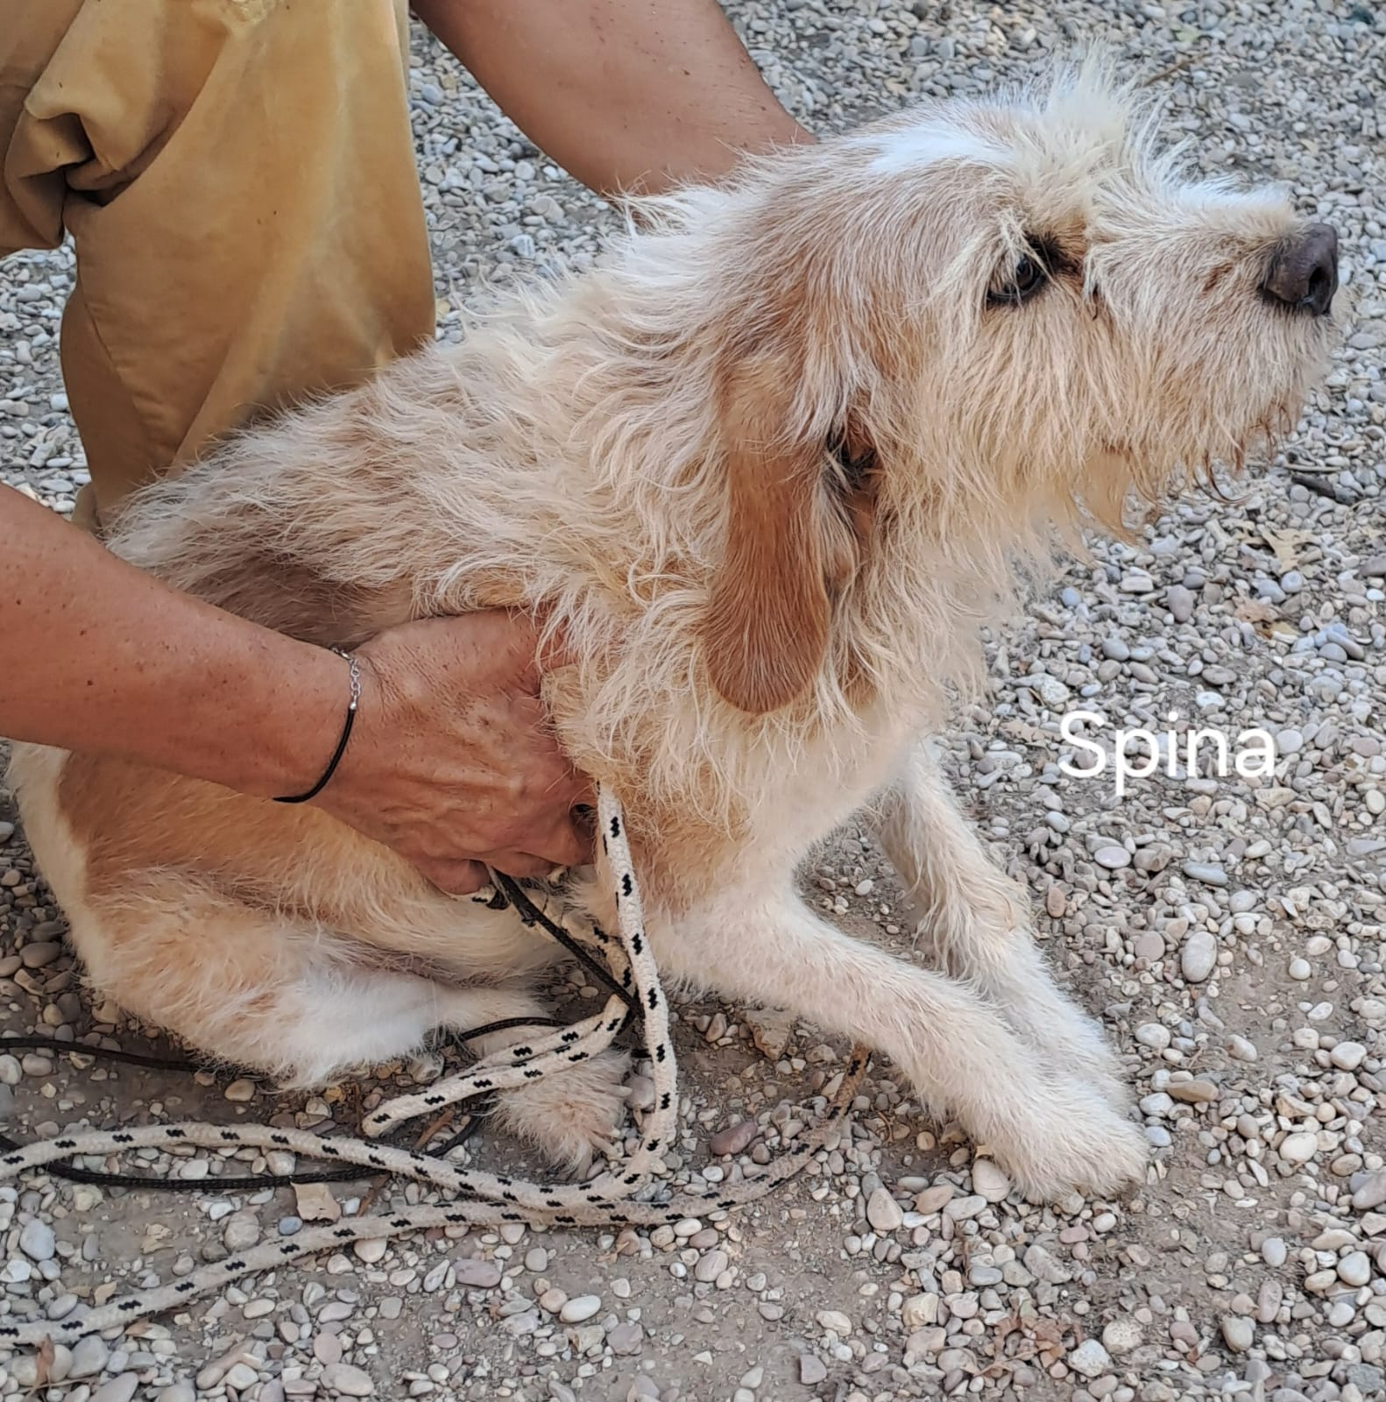
Spina
Femmina
Meticcia
Anno di nascita: 2013
Spina è socievole con gli umani
e con i simili
Taglia Media

Slide 11
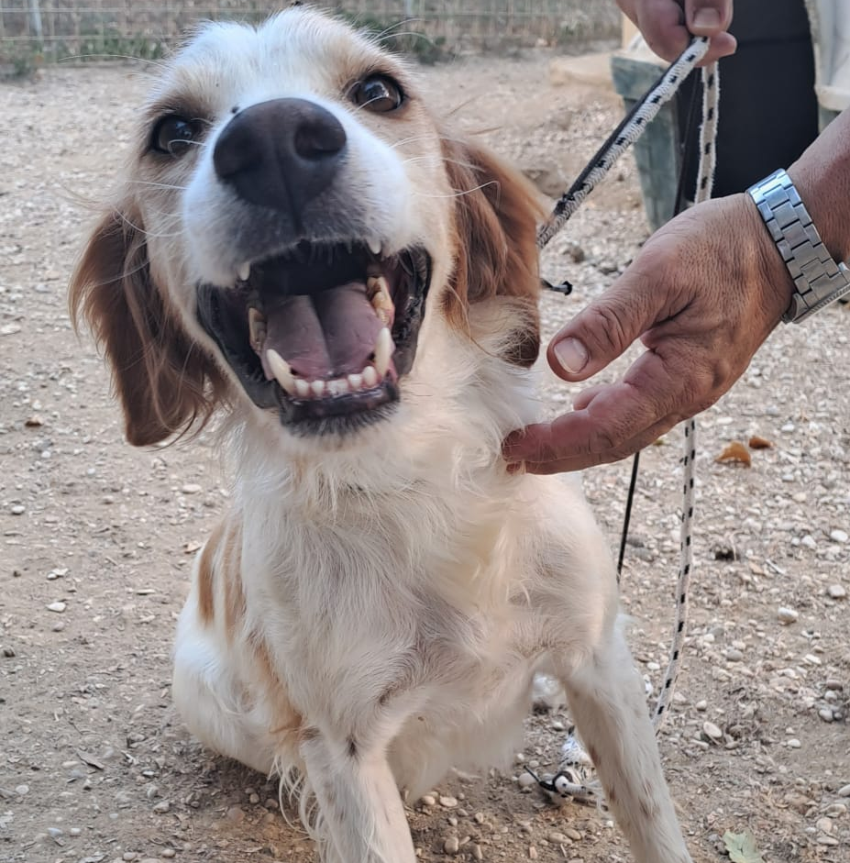
Rocco
Maschio
Meticcio
Anno di nascita: 2015
Rocco è socievole con gli umani
e con i simili
Taglia Media/Grande

Slide 12
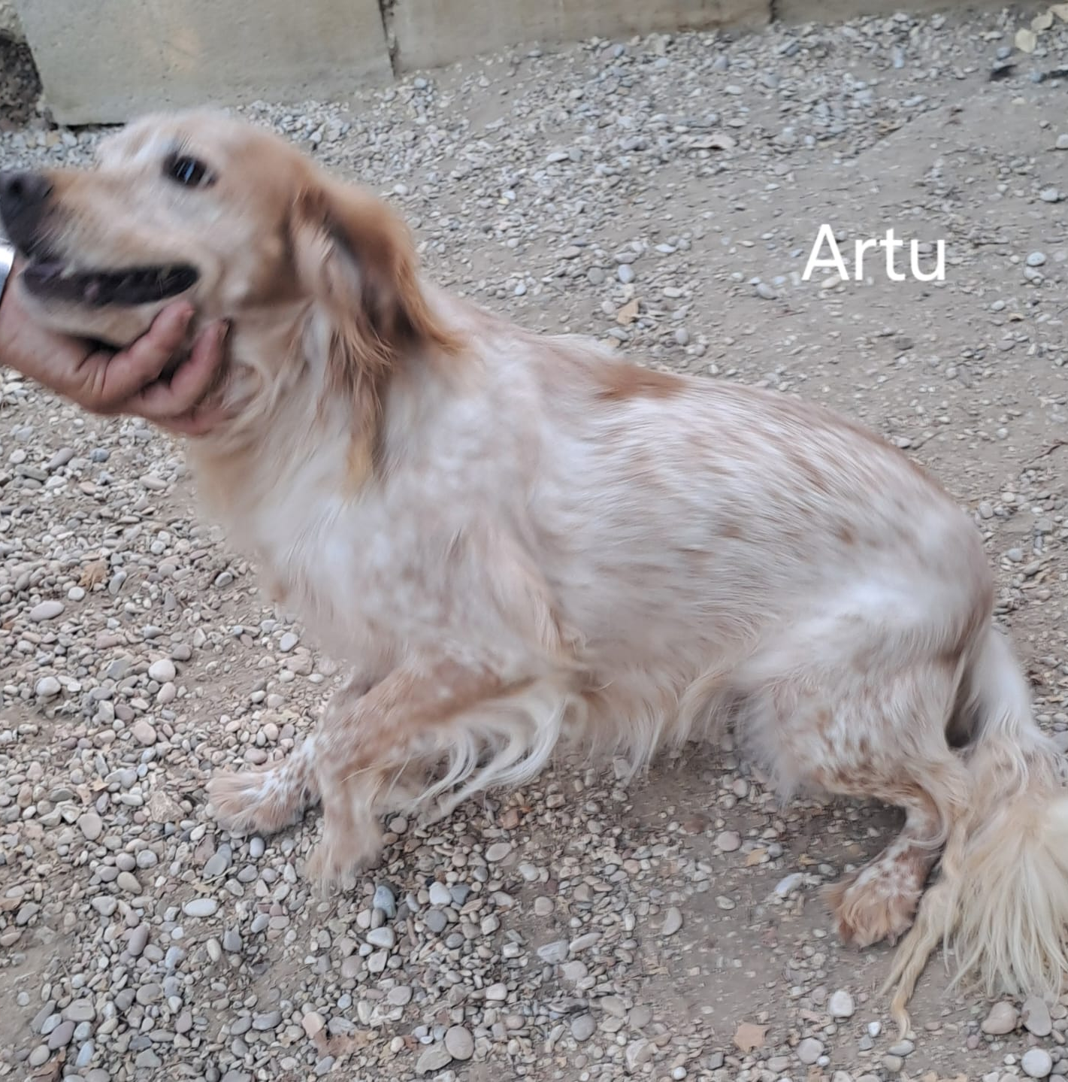
Artù
Maschio
Meticcio
Anno di nascita: 2013
Artù è molto socievole con gli umani
e con simili
Taglia Media

Slide 13
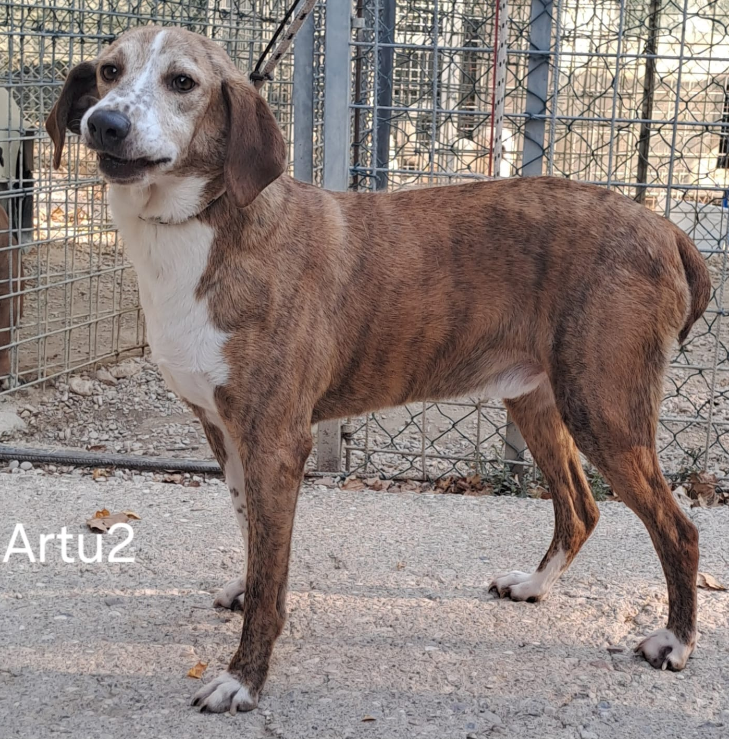
Artù 2
Maschio
Segugio
Anno di nascita: 2018
Artù è socievole con gli umani
e con simili
Taglia Media

Slide 14
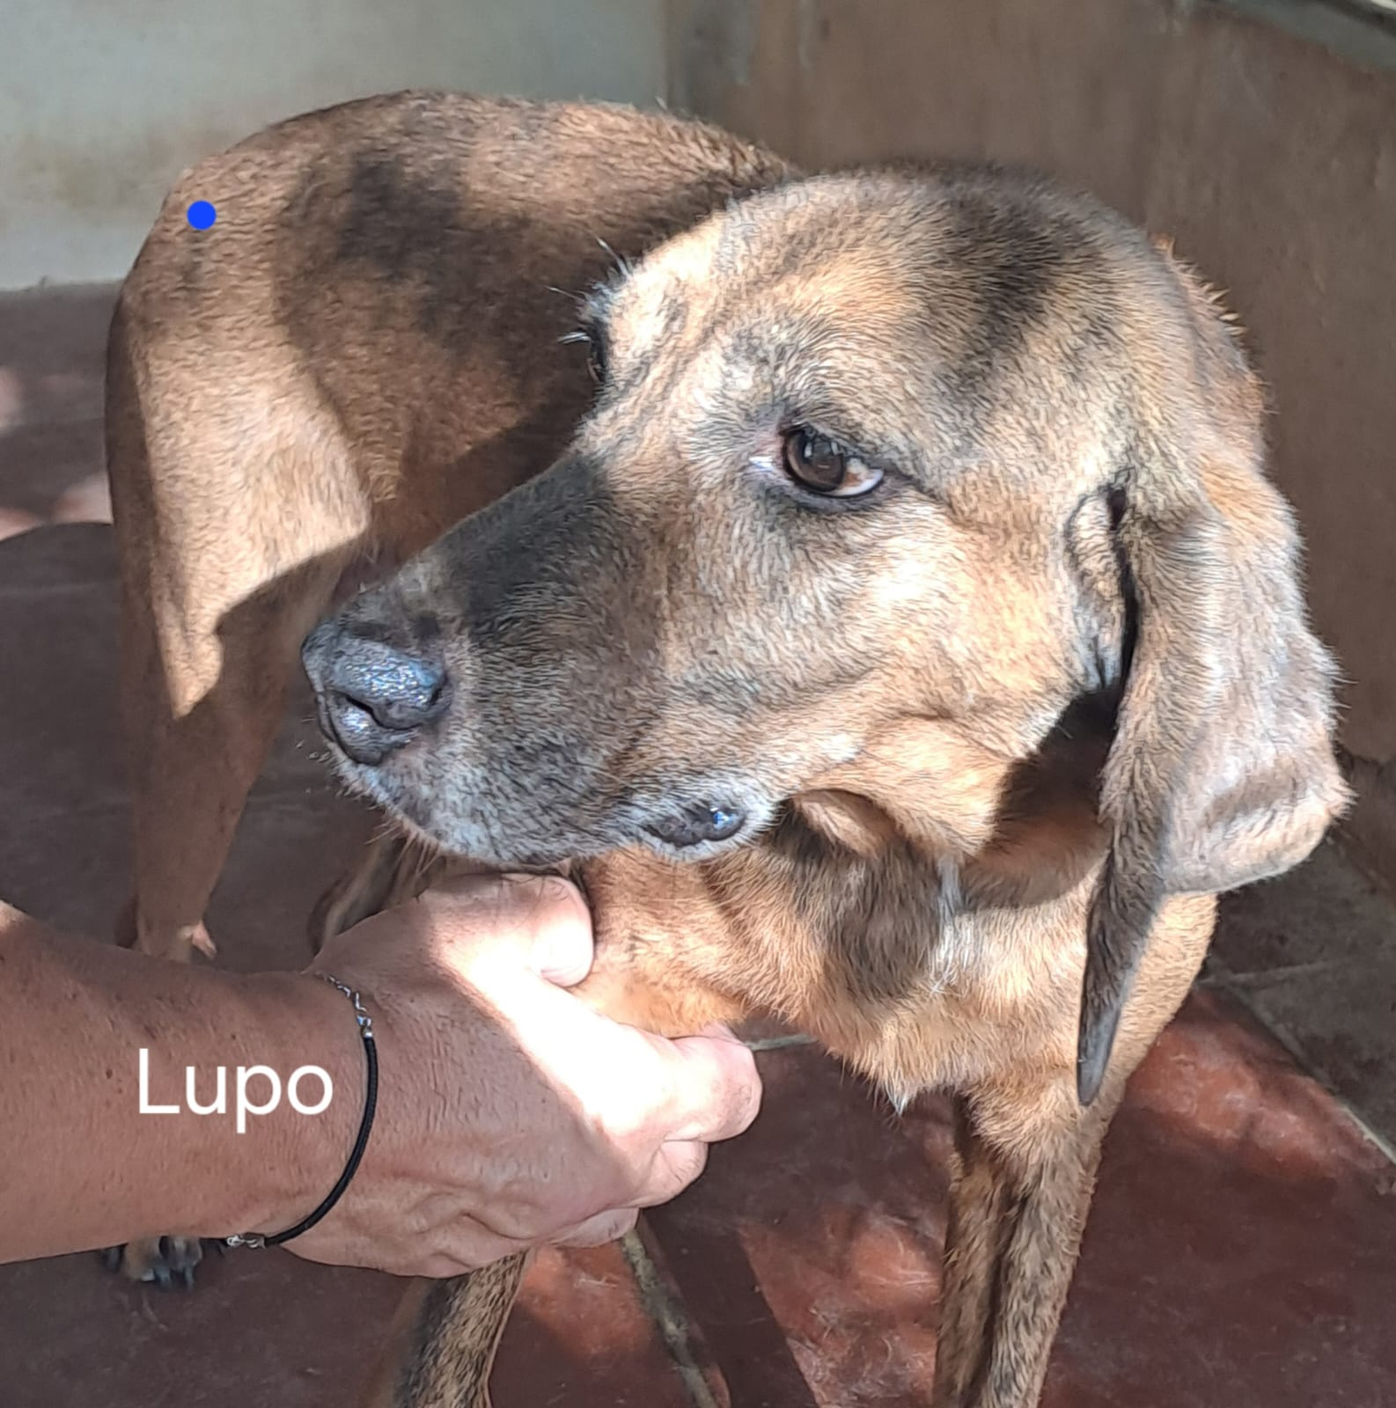
Lupo
Maschio
Segugio
Anno di nascita: 2018
Lupo è socievole con gli umani
e con i simili
Taglia Media

Slide 15
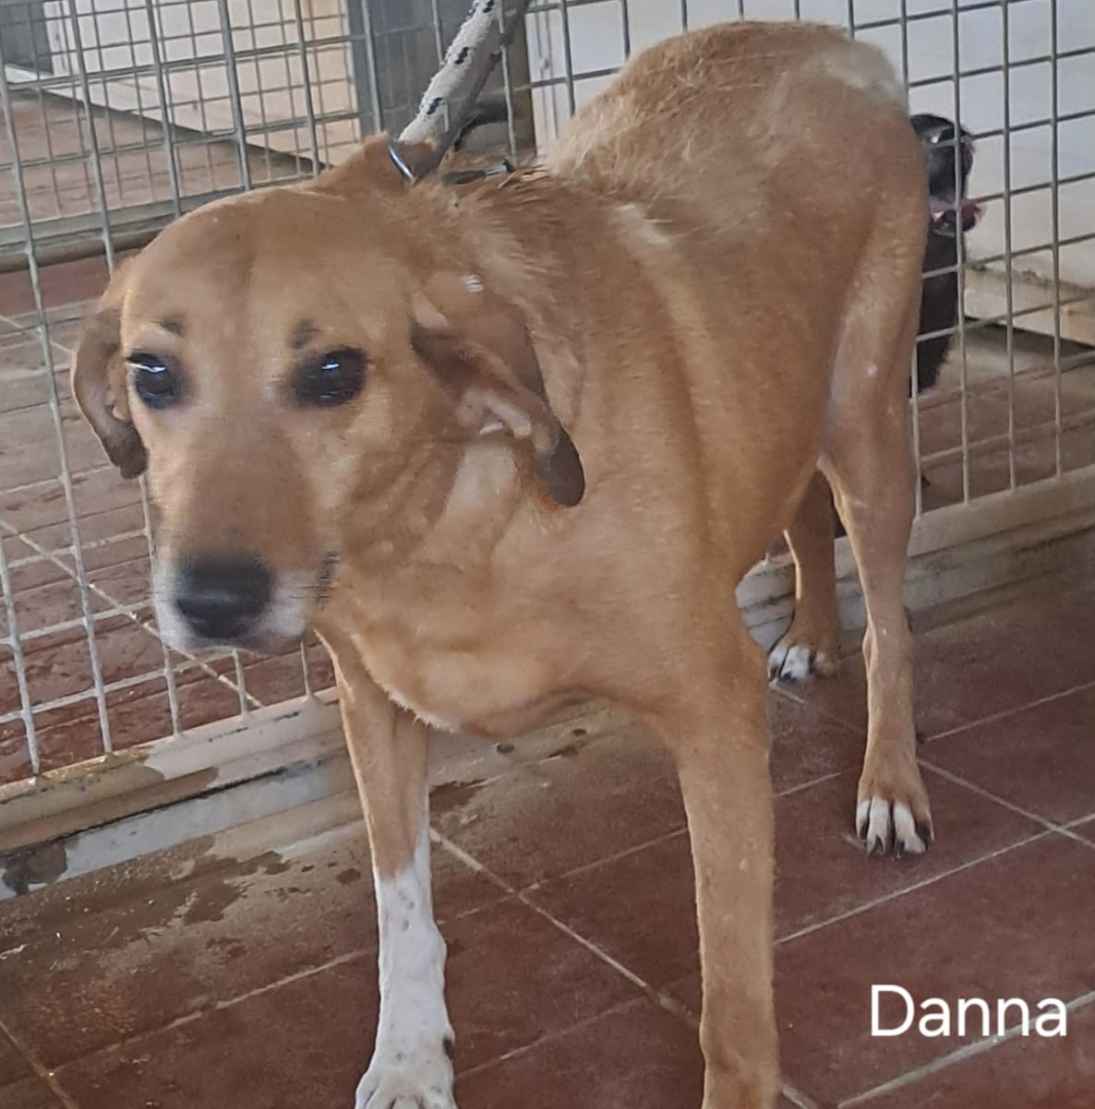
Danna
Femmina
Meticcia
Anno di nascita: 2015
Danna è molto socievole con gli umani
e con simili
Taglia Media

Slide 16
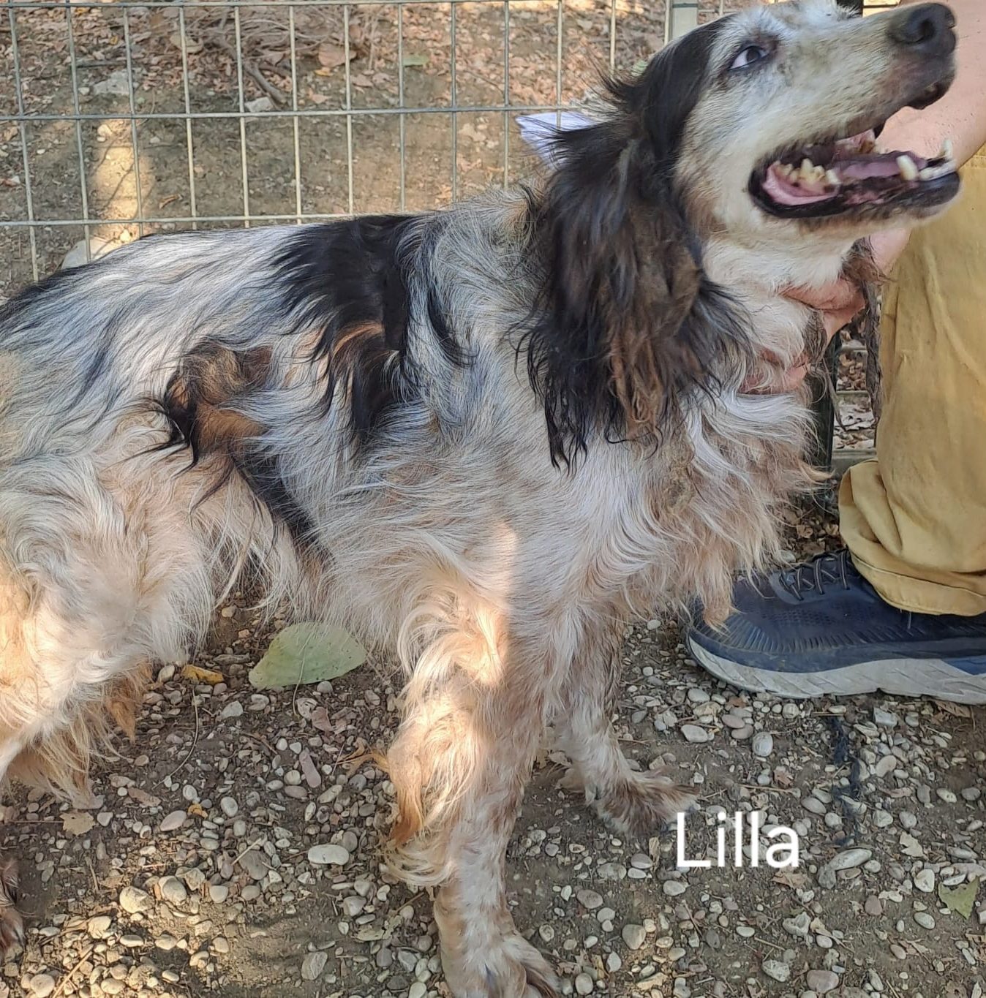
Lilla
Femmina
Meticcia
Anno di nascita: 2017
Lilla è socievole con gli umani
e con i simili
Taglia Media

Slide 17
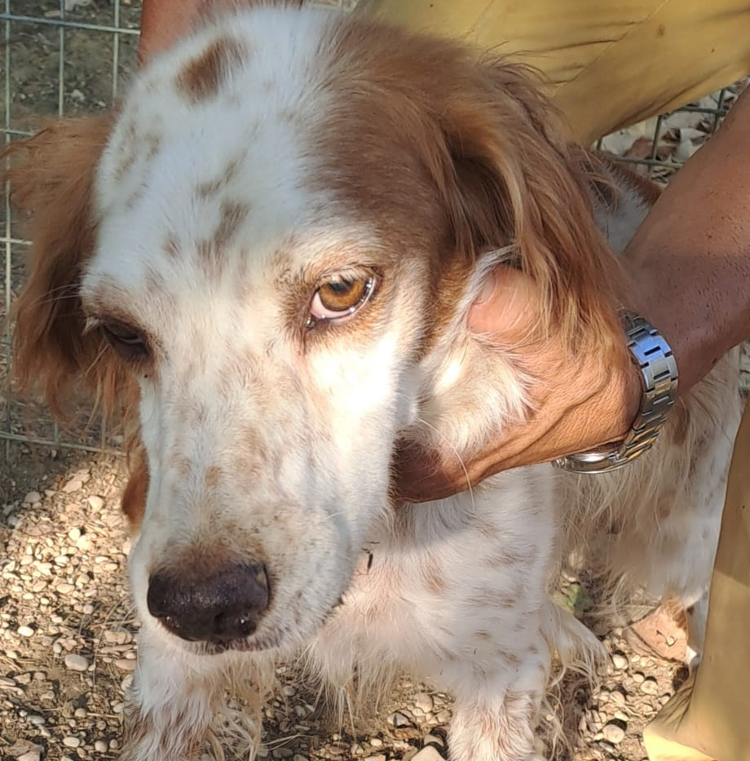
Rino
Maschio
Meticcio
Anno di nascita: 2014
Rino è socievole con gli umani
e con i simili
Taglia Media

Slide 18
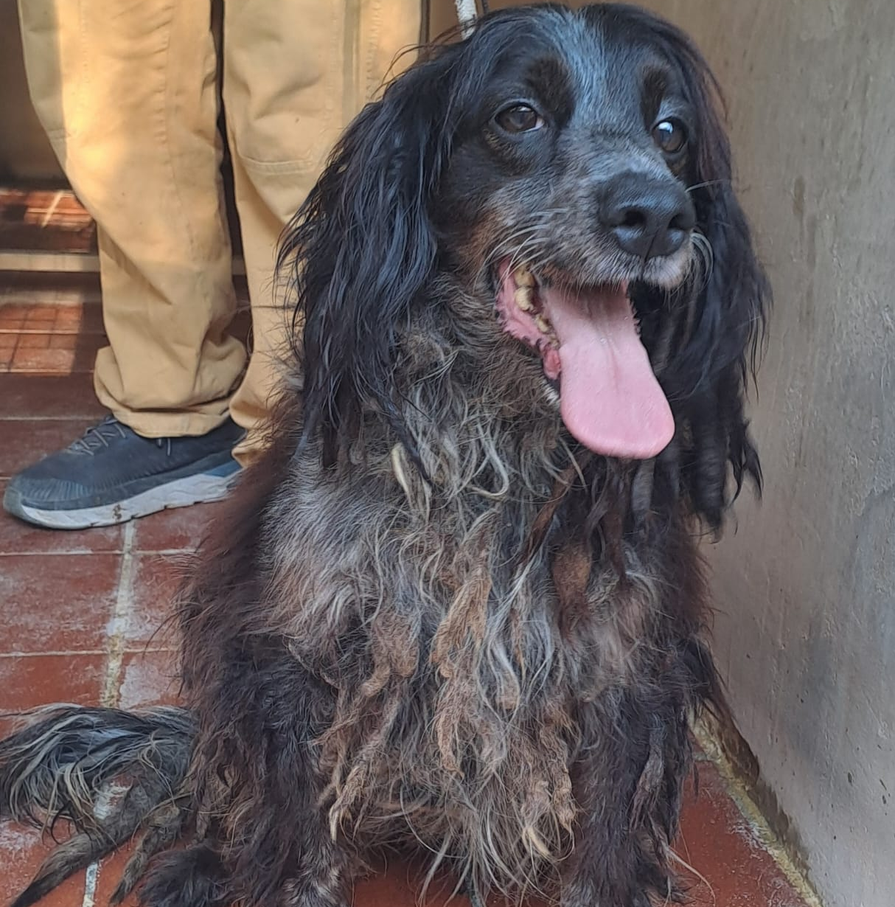
Eva
Femmina
Meticcia
Anno di nascita: 2019
Eva è socievole con gli umani
e con i simili
Taglia Media

Slide 19
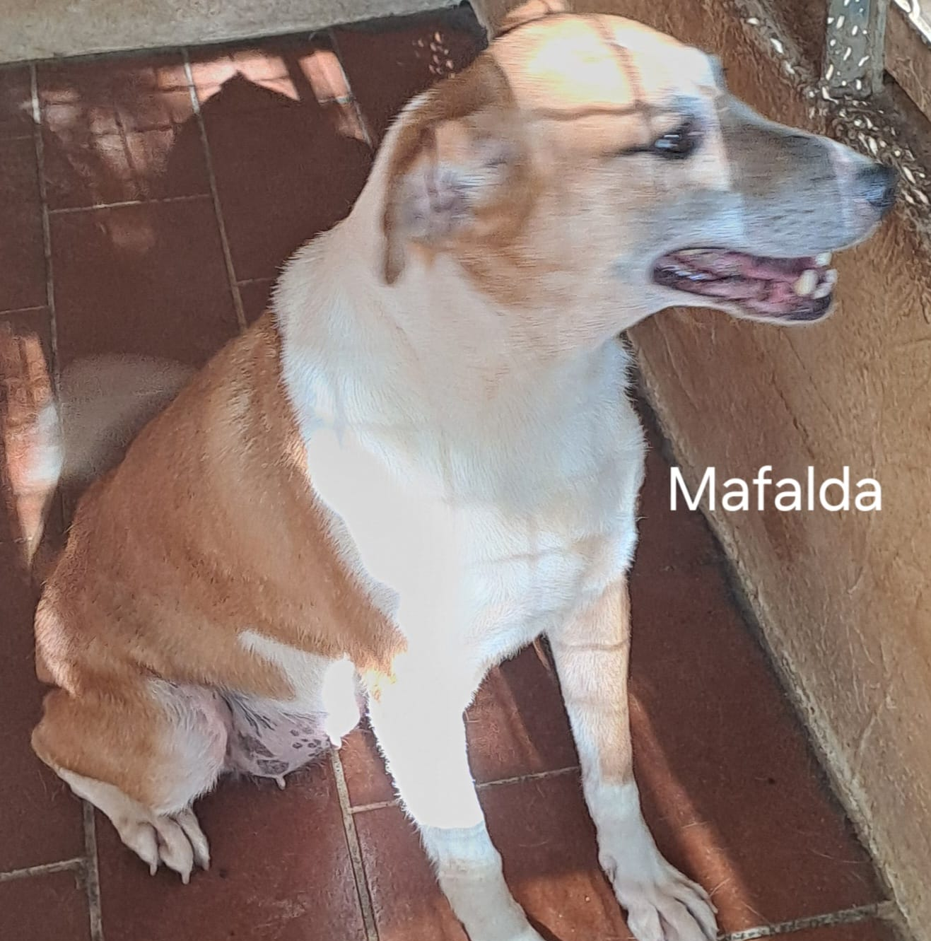
Mafalda
Femmina
Meticcia
Anno di nascita: 2018
Mafalda è socievole con gli umani
e con i simili
Taglia Media

Slide 20
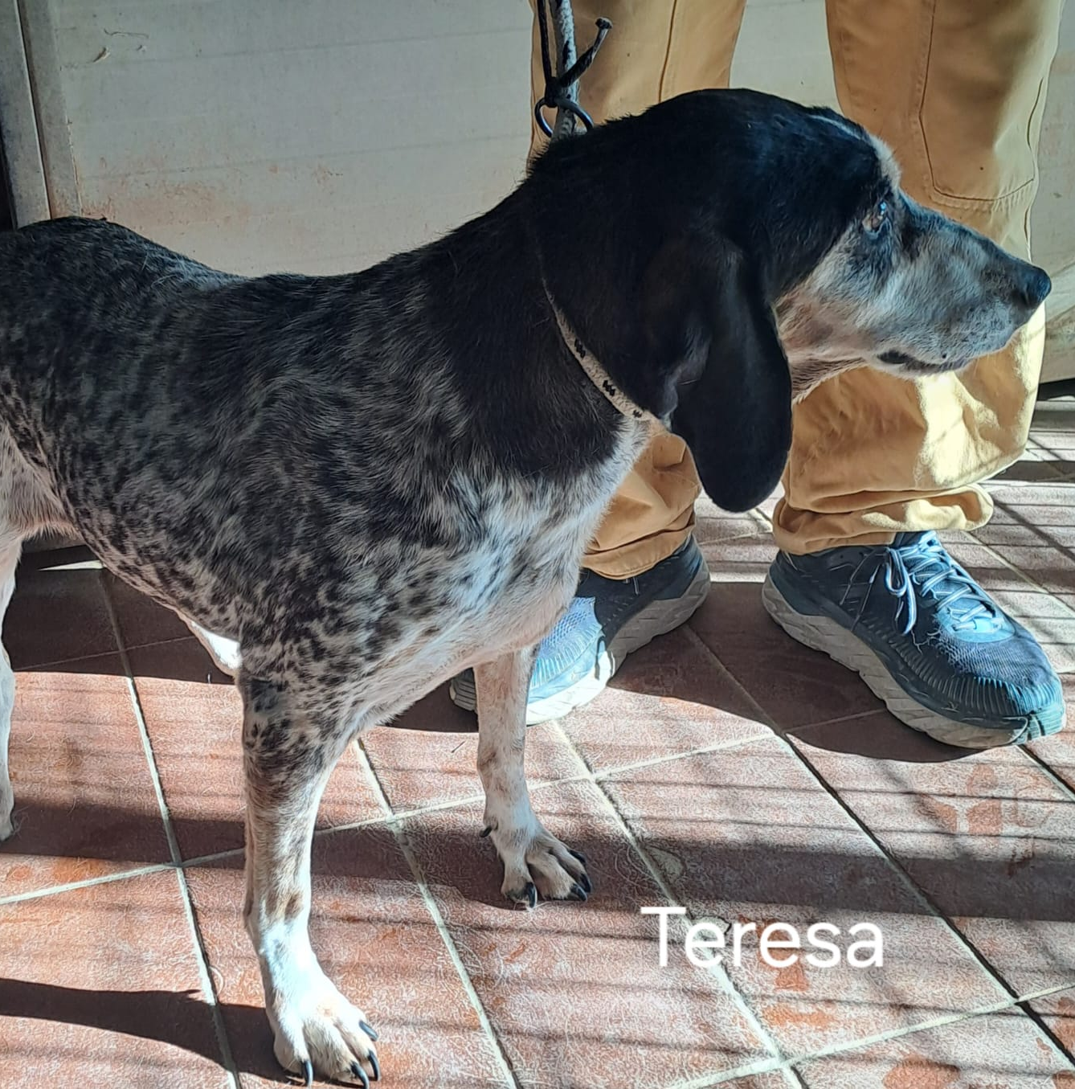
Teresa
Femmina
Meticcia
Anno di nascita: 2011
Teresa è molto socievole con gli umani,
un po’ meno con i simili
Taglia Media

Slide 21
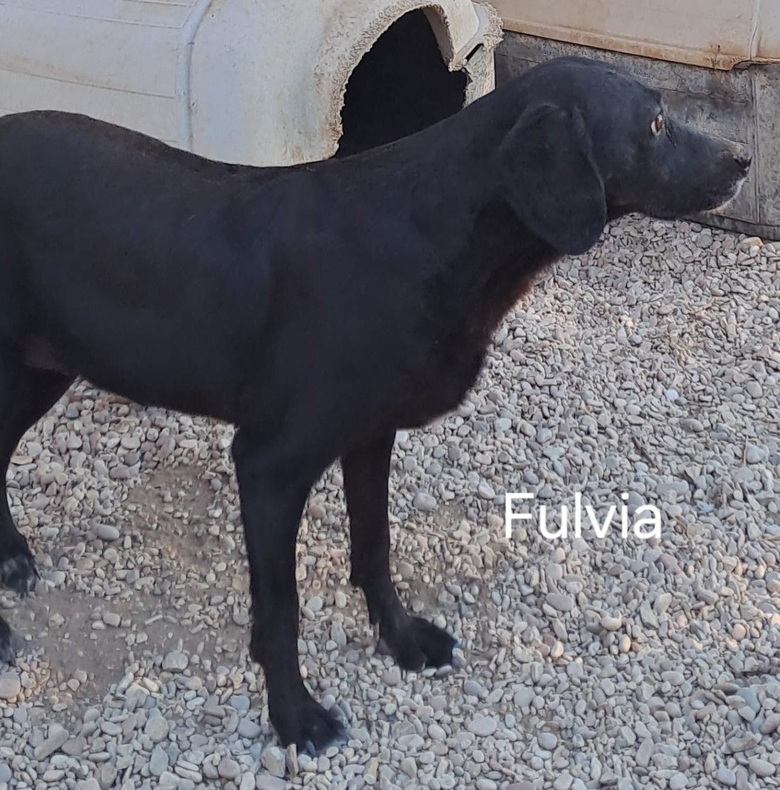
Fulvia
Femmina
Meticcia
Anno di nascita: 2017
Fulvia è timida con gli umani
e molto socievole con i simili
Taglia Media/Grande

Slide 22
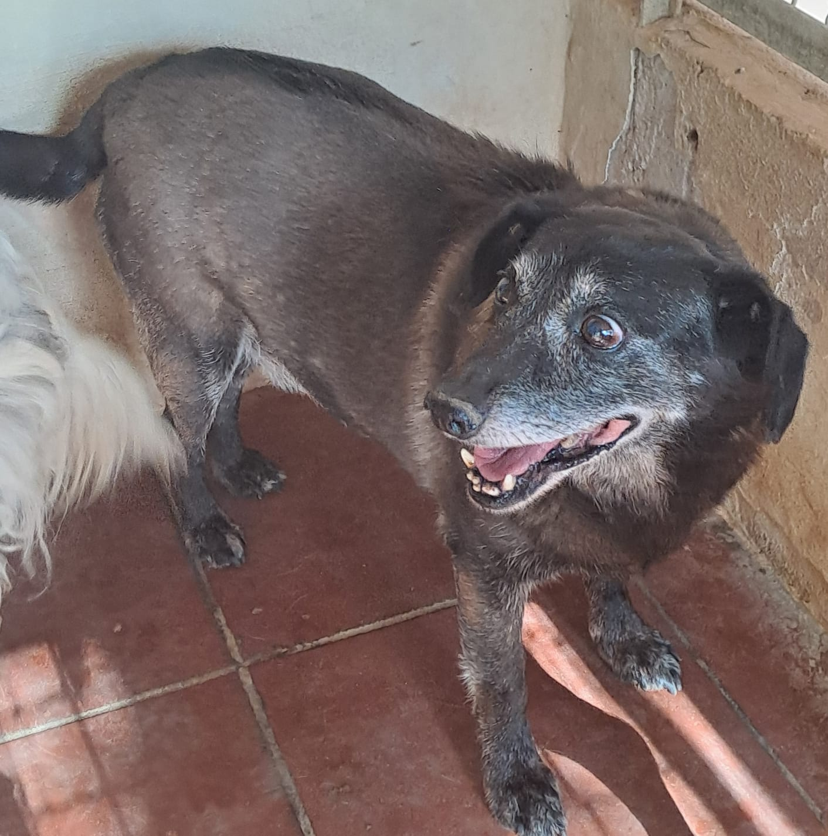
Napoleone
Maschio
Meticcio
Anno di nascita: 2011
Napoleone è poco socievole con gli umani, molto con i simili.
Per l’adozione si consiglia un percorso di affiancamento con un educatore.
Taglia Media

Slide 23
Taglia
Grande

Slide 24
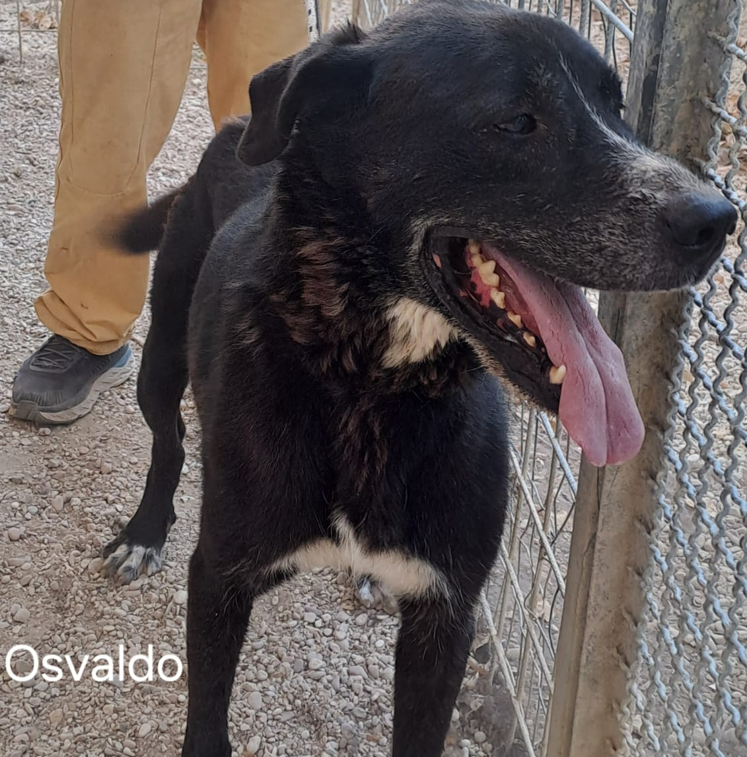
Osvaldo
Maschio
Meticcio
Anno di nascita: 2023
Osvaldo è socievole con gli umani
e con i simili
Taglia Grande

Slide 25
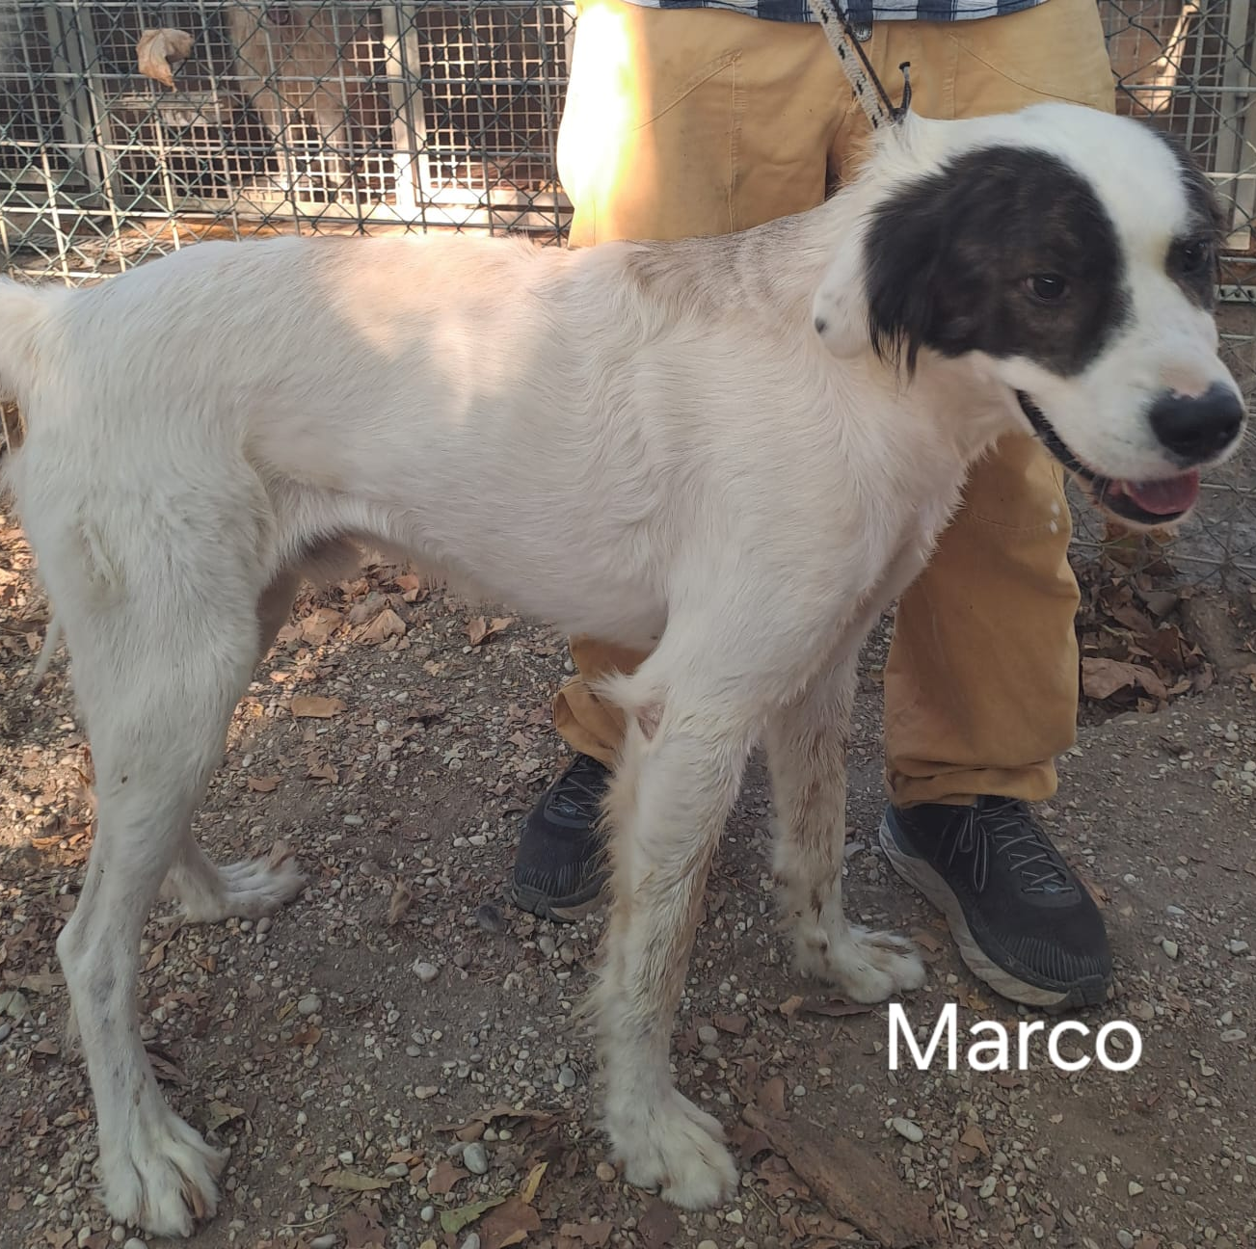
Marco
Maschio
Meticcio
Anno di nascita: 2024
Marco è molto socievole con gli umani
e con i simili
Taglia Grande

Slide 26
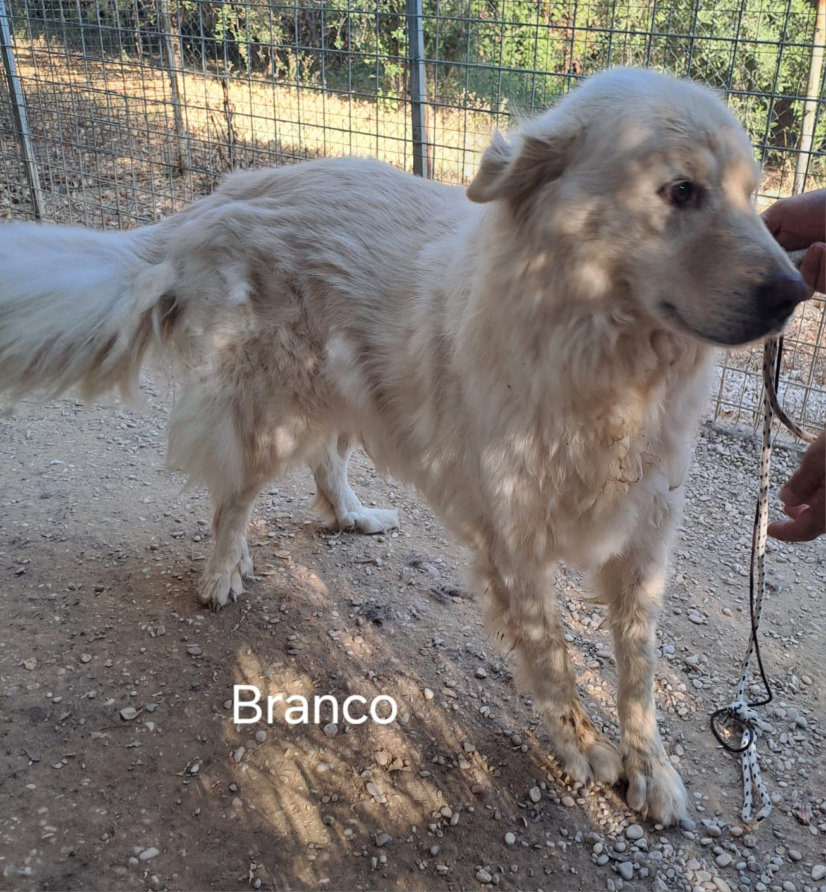
Branco
Maschio
Maremmano
Anno di nascita: 2020
Branco è socievole con gli umani
e con i simili
Taglia Grande

Slide 27
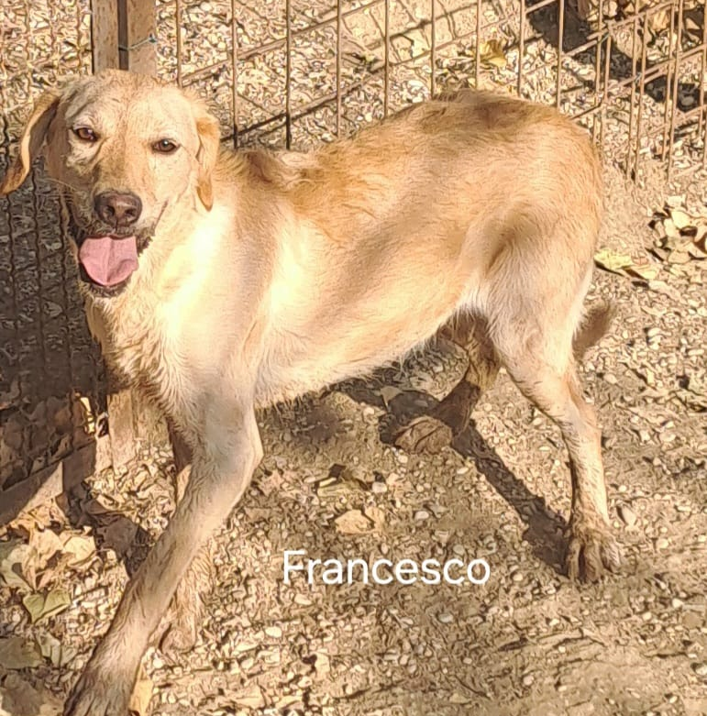
Francesco
Maschio
Meticcio
Anno di nascita: 2019
Francesco è socievole con gli umani
e con i simili
Taglia Grande

Slide 28
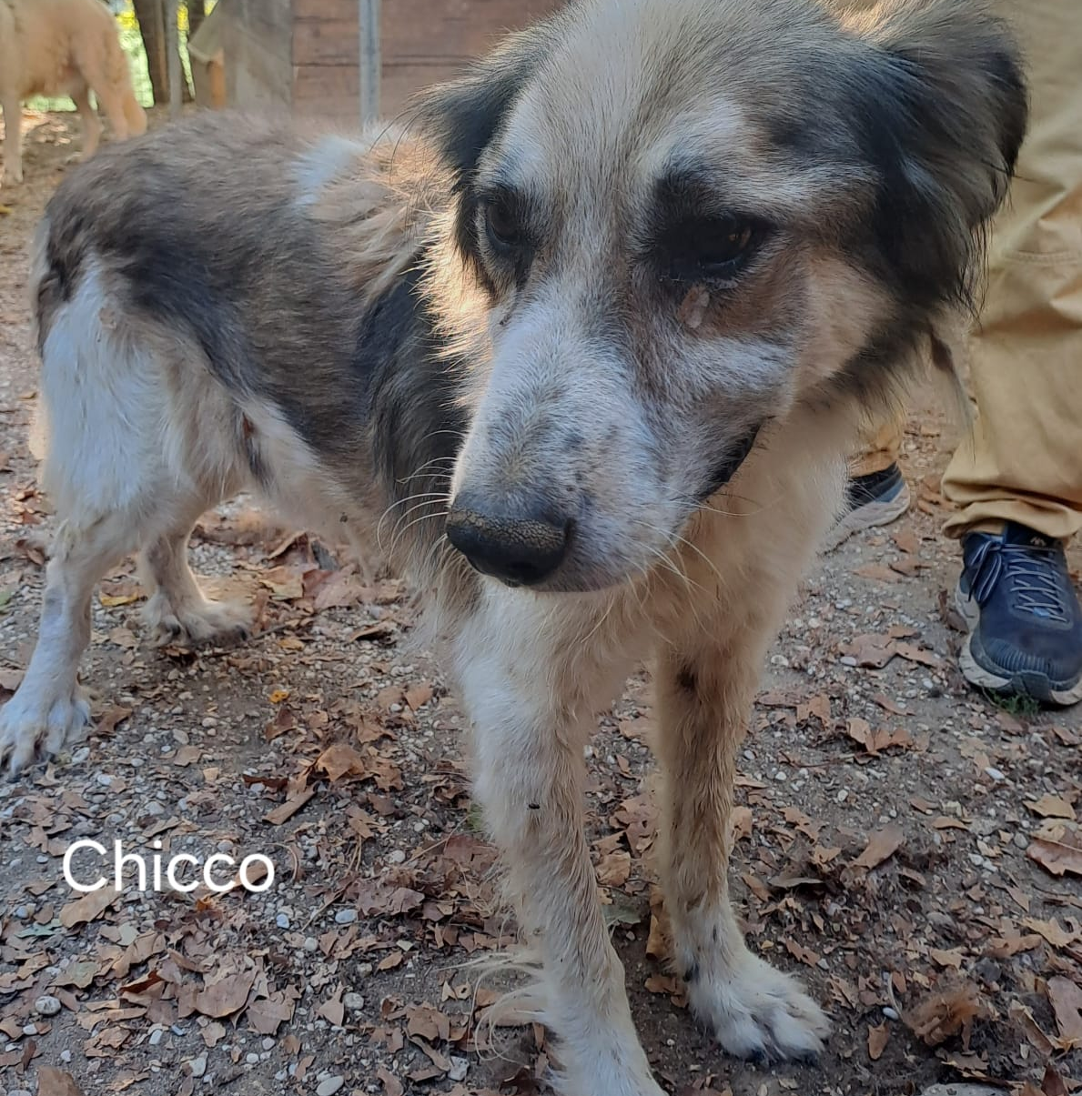
Chicco
Maschio
Meticcio
Anno di nascita: 2016
Chicco è molto socievole con gli umani
e con i simili
Taglia Grande

Slide 29
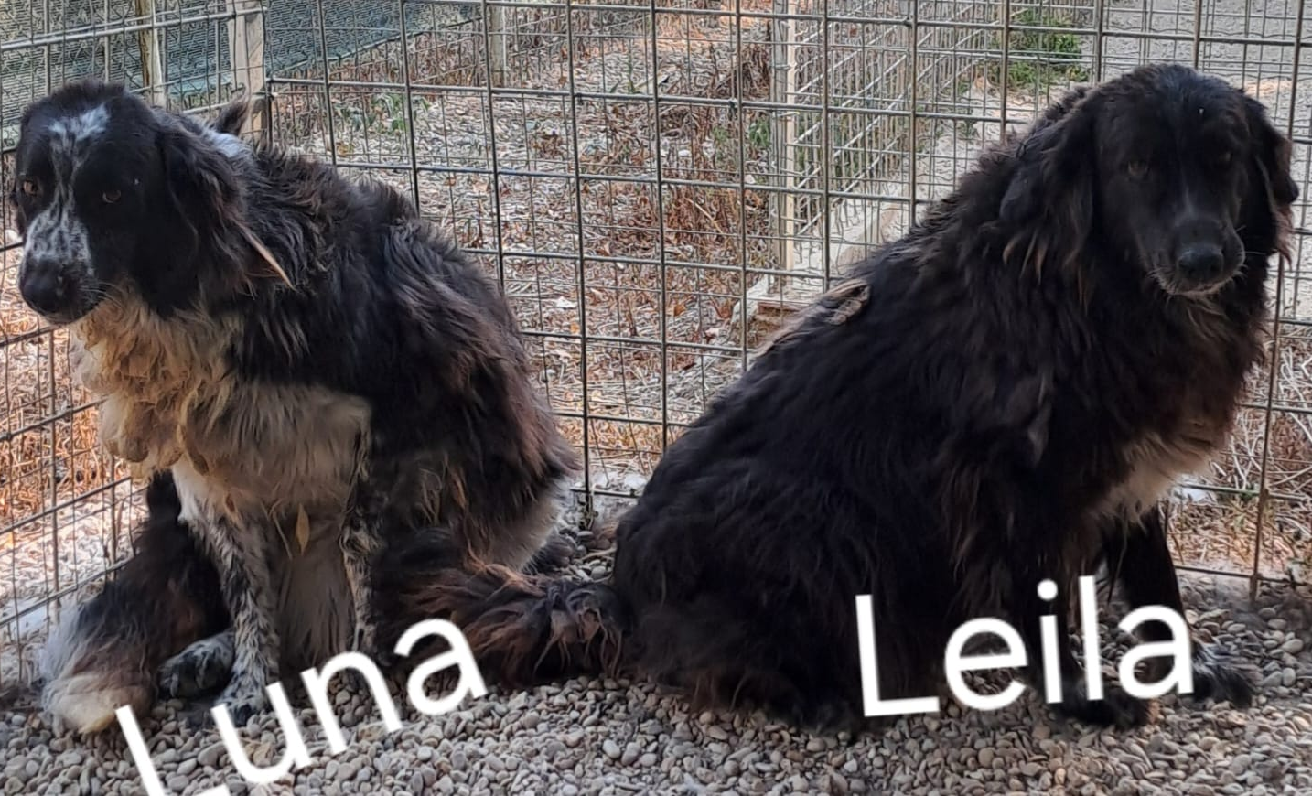
Luna e Leila
Femmine
Meticce
Anno di nascita: 2014
Luna e Leila sono due sorelle, vissute sempre insieme. Hanno un carattere socievole, un po’ timide con gli umani.
Sarebbe preferibile venissero adottate insieme.
Taglia Grande

Slide 30
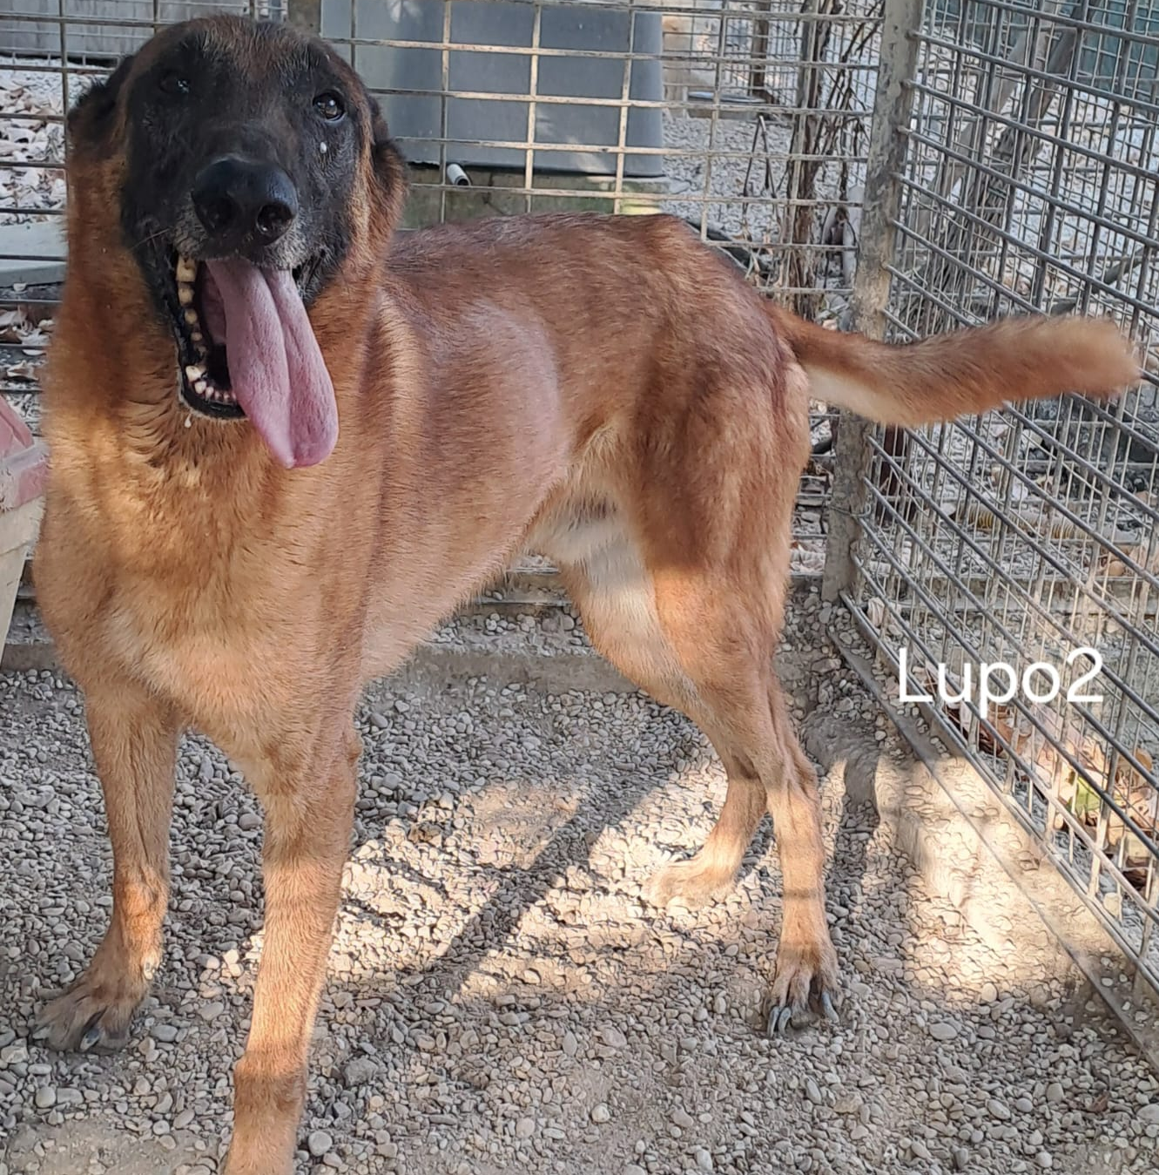
Lupo 2
Maschio
Pastore belga
Anno di nascita: 2015
Lupo è socievole con gli umani,
poco con i simili
Taglia Grande

Slide 31
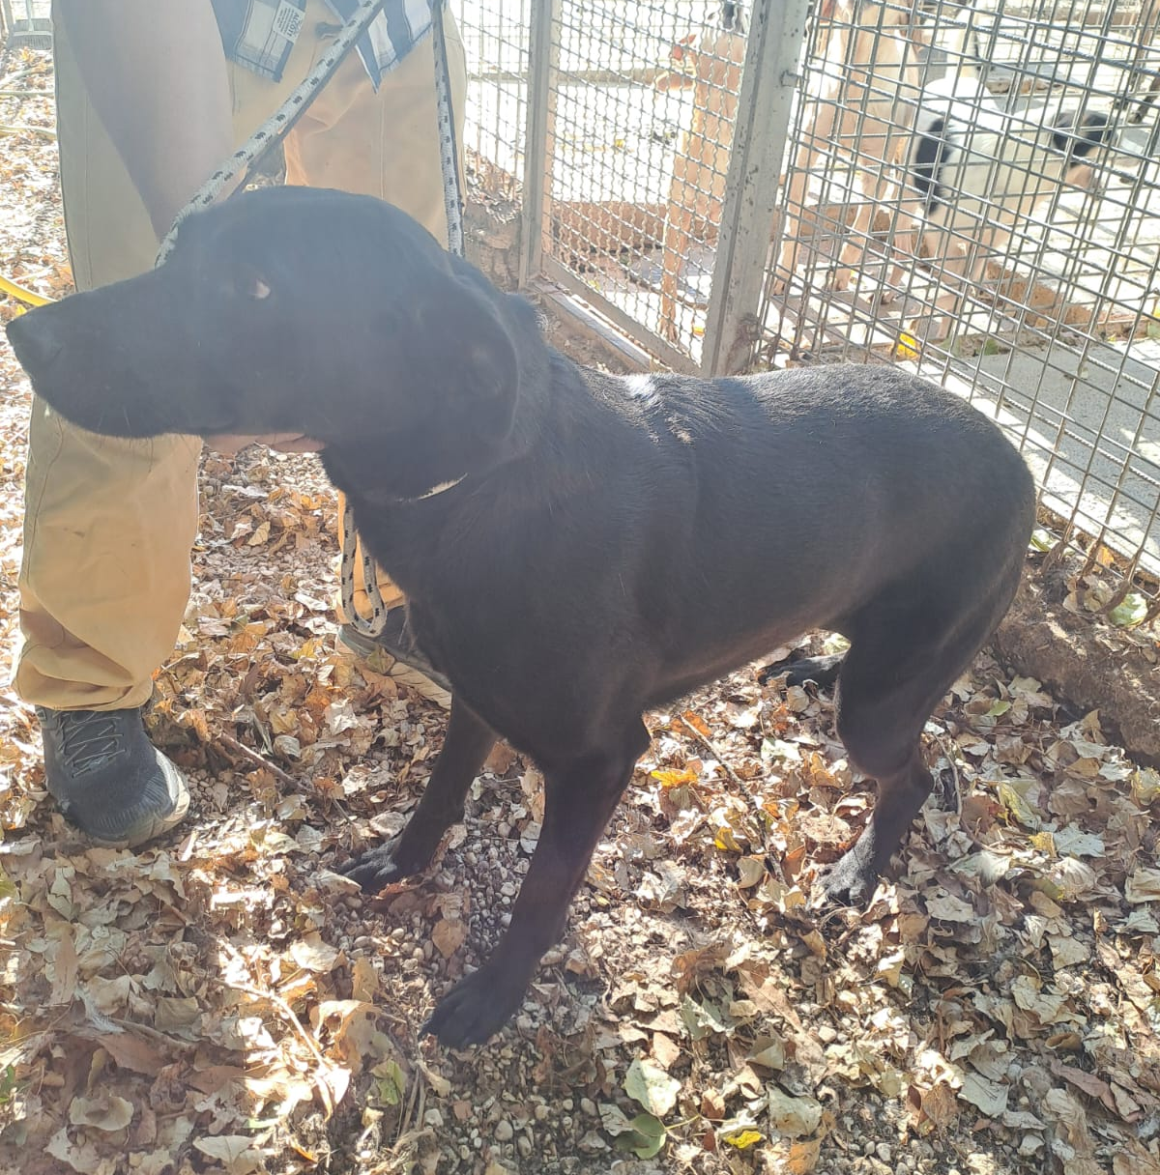
Moana
Femmina
Meticcia
Anno di nascita: 2022
Moana è socievole con gli umani
e con i simili
Taglia Grande

Slide 32
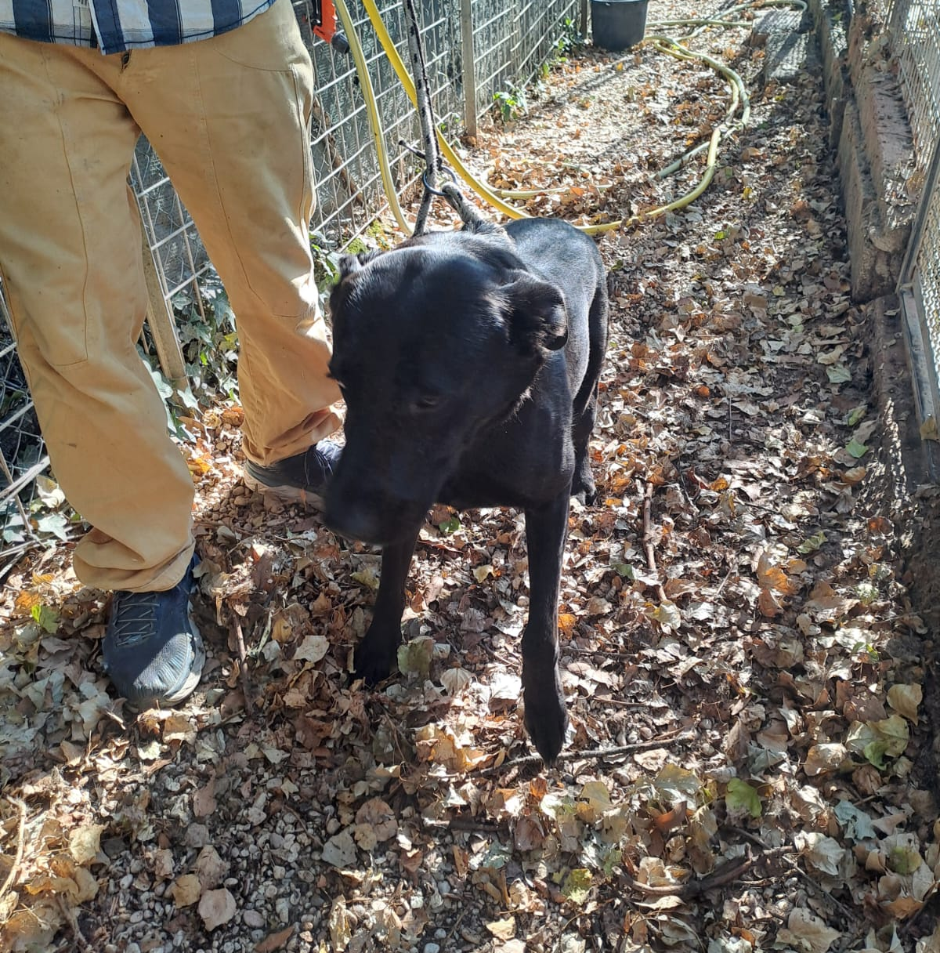
Morgia
Femmina
Meticcia
Anno di nascita: 2022
Morgia è socievole con gli umani
e con i simili
Taglia Grande

Slide 33
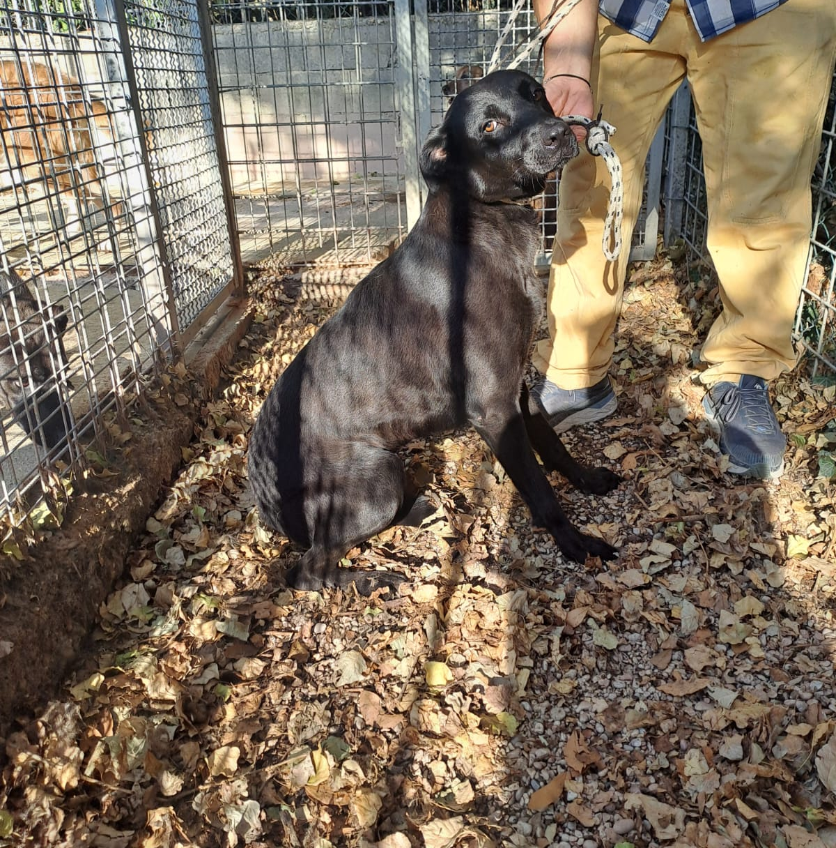
Nerina
Femmina
Meticcia
Anno di nascita: 2022
Nerina è socievole con gli umani
e con i simili
Taglia Grande

Slide 34
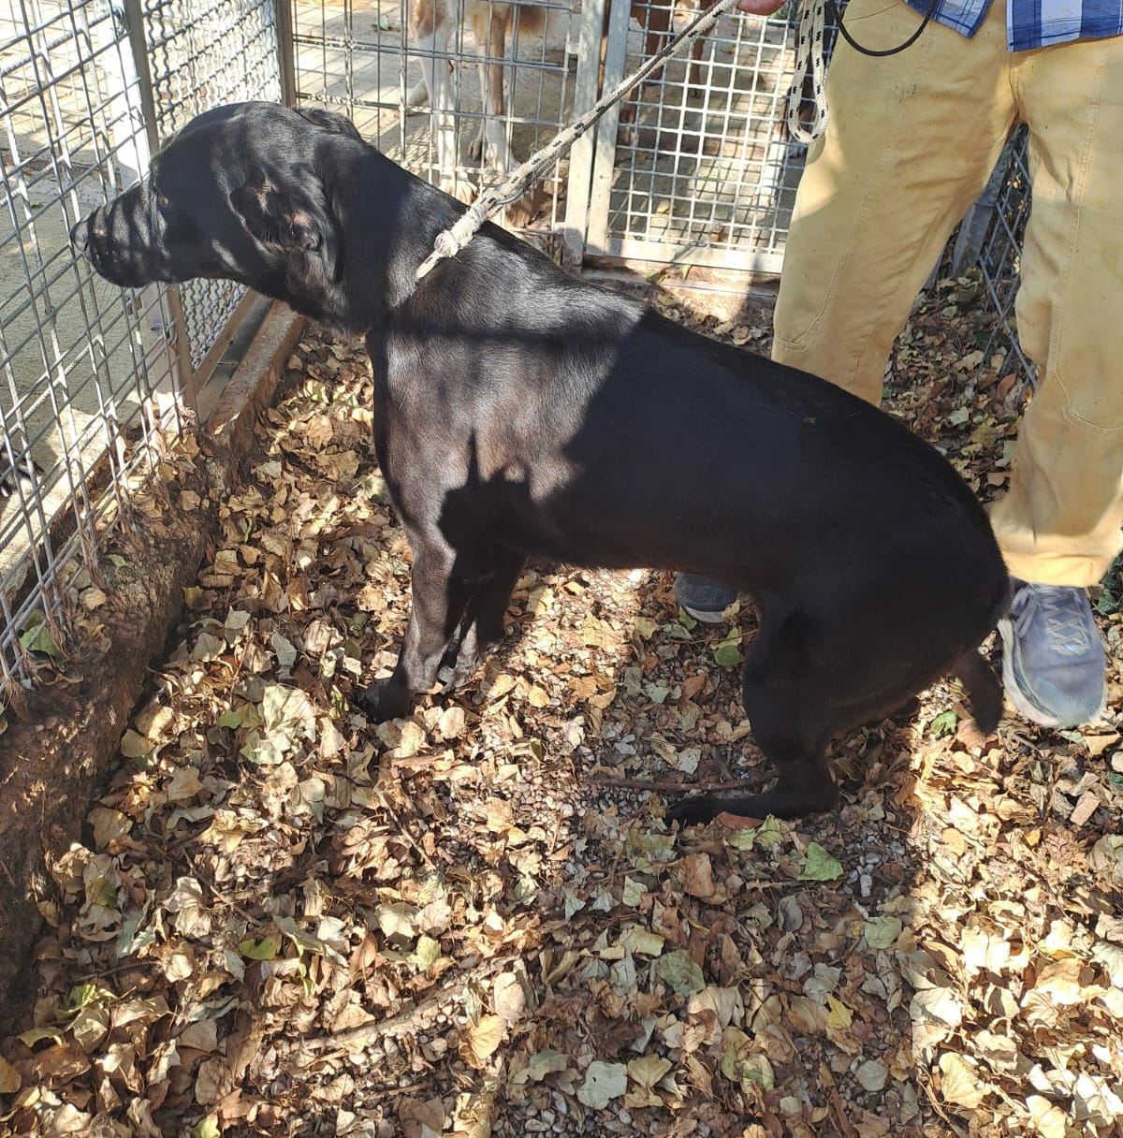
Nerona
Femmina
Meticcia
Anno di nascita: 2022
Nerona è socievole con gli umani
e con i simili
Taglia Grande

Slide 35
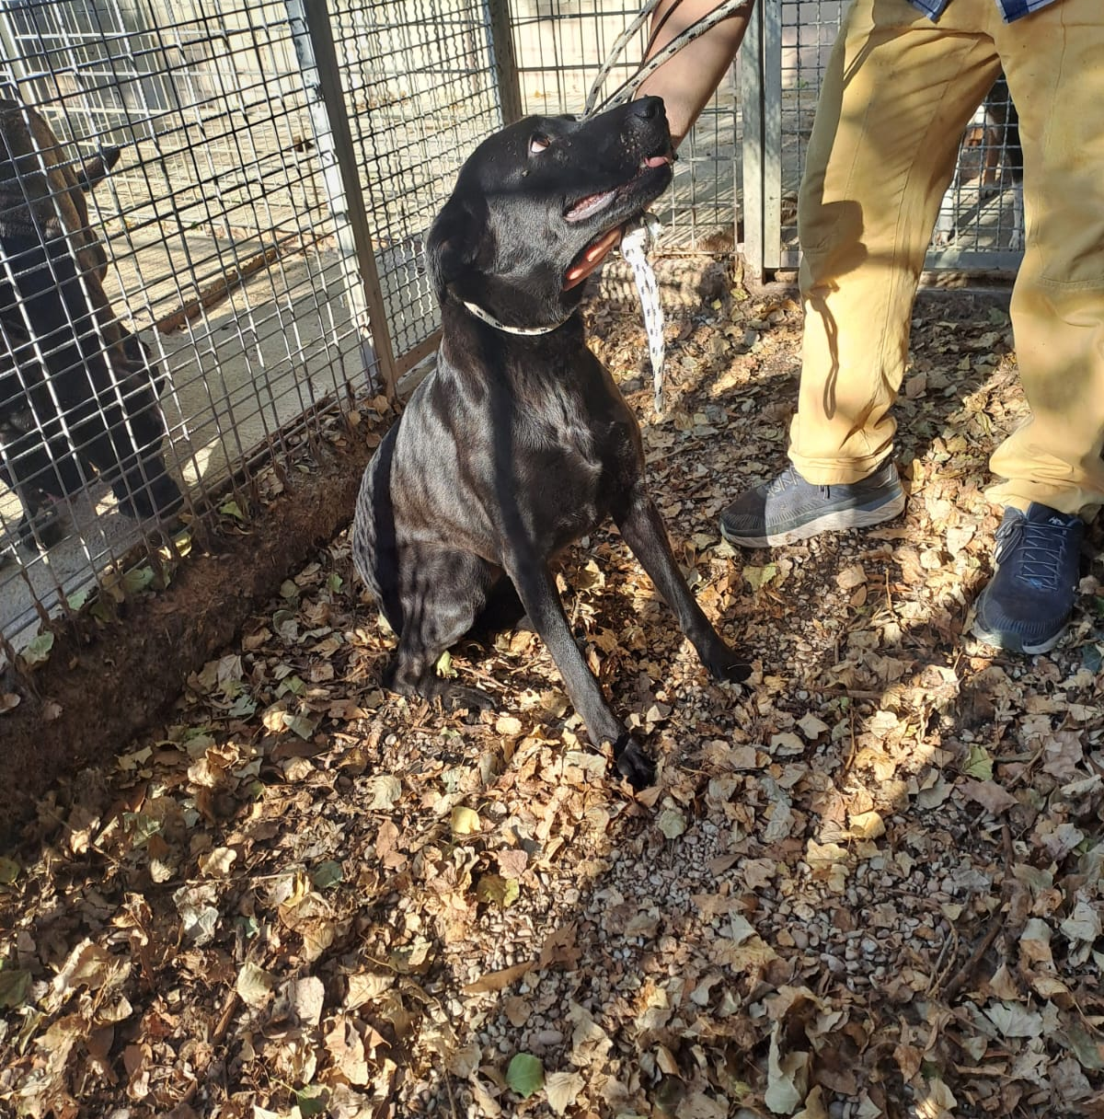
Nerone
Maschio
Meticcio
Anno di nascita: 2022
Nerone è socievole con gli umani
e con i simili
Taglia Grande

Slide 36
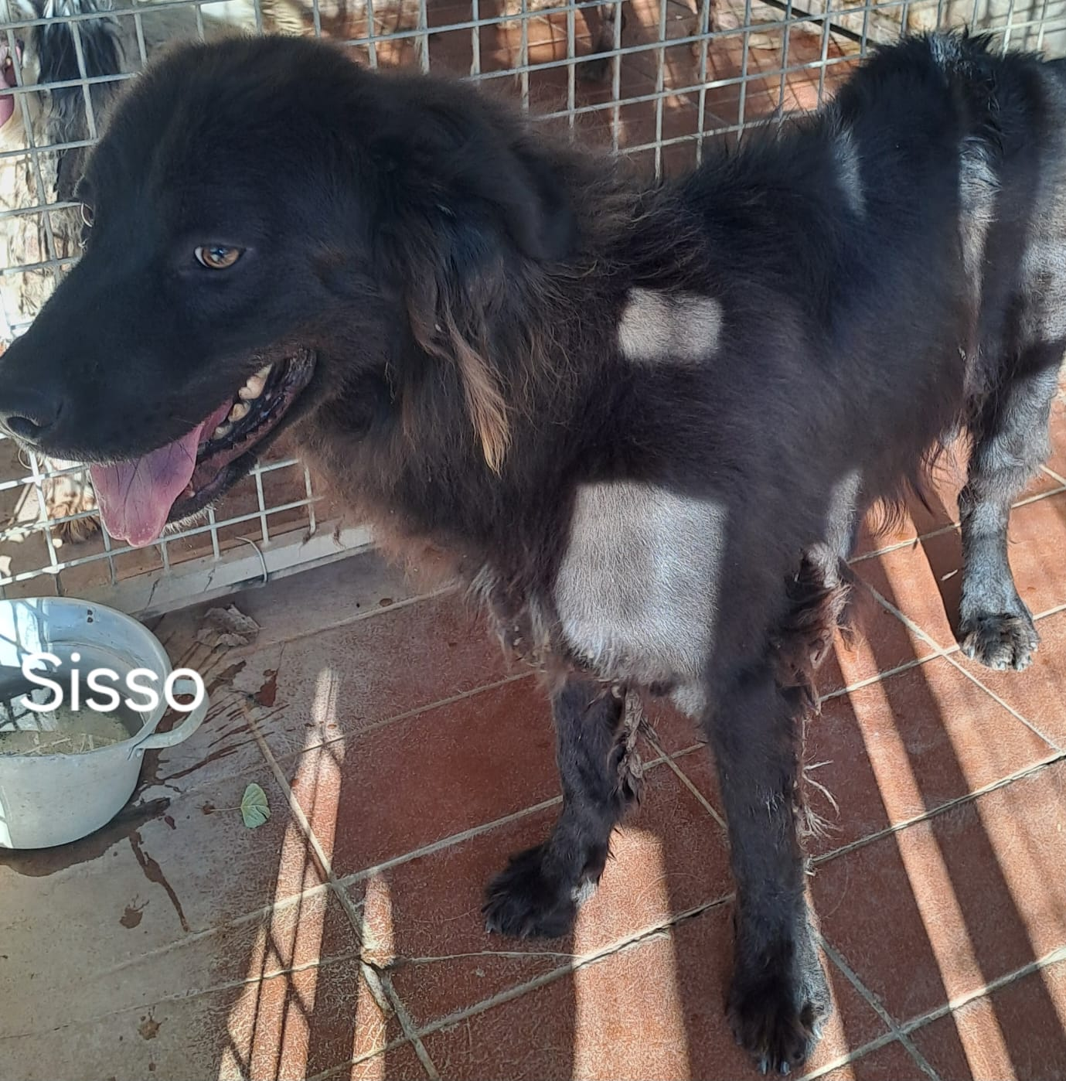
Sisso
Maschio
Meticcio
Anno di nascita: 2018
Sisso è socievole con gli umani
e con i simili
Taglia Grande

Slide 37
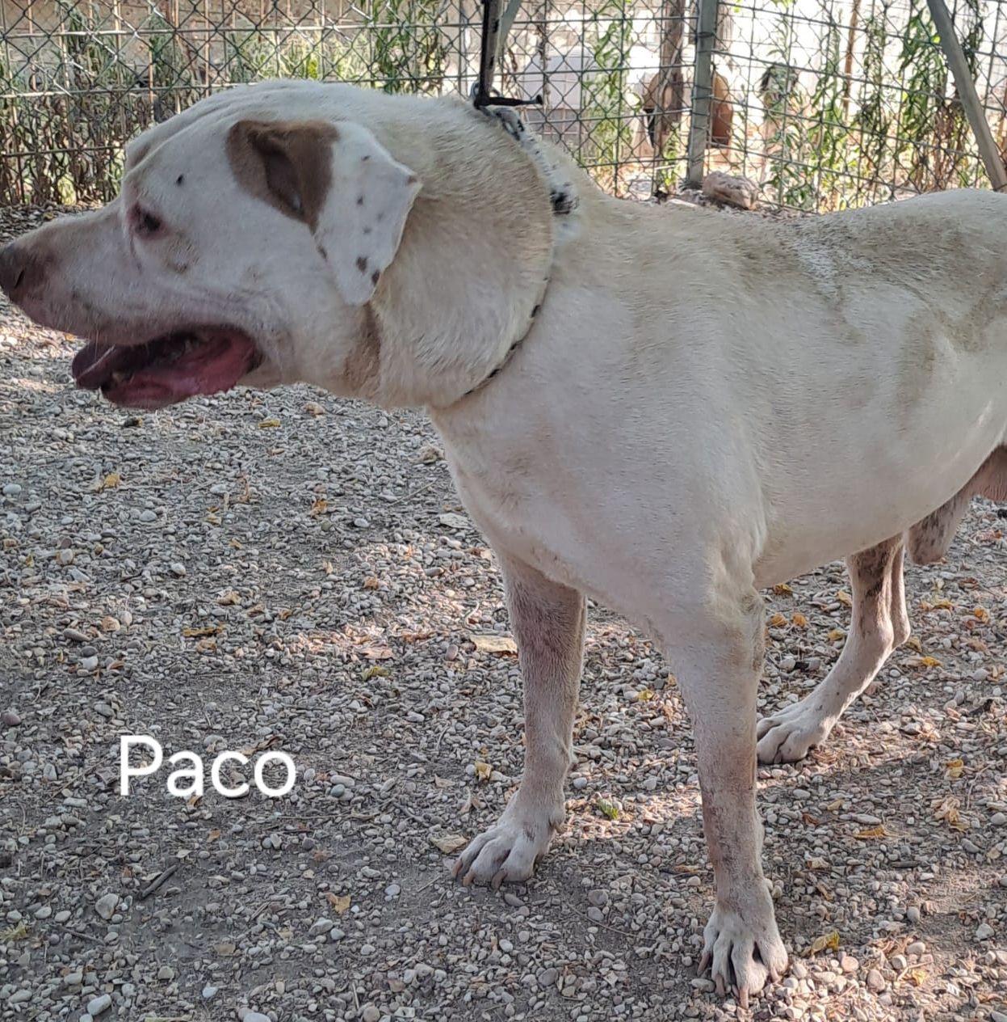
Paco
Maschio
Dogo argentino
Anno di nascita: 2013
Paco è poco socievole con gli umani
e con i simili.
Per l’adozione si consiglia un percorso di affiancamento con un educatore.
Taglia Grande

Slide 38
